Slide 1
دسته بندي سخت افزار شبکه‌هاي کامپيوتري
از ديدگاه مقياس بزرگي
از ديدگاه تکنولوژي انتقال
شبکه‌هاي
نقطه به نقطه
شبکه‌هاي پخش فراگير
1-شبکه هاي LAN
2-شبکه هاي MAN
3-شبکه هاي WAN

Slide 2
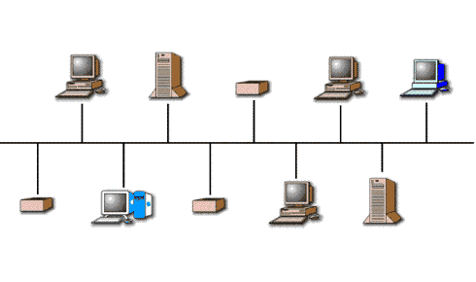
شبکه پخش فراگير(Broadcast)
معايب شبكه‌هاي پخش فراگير
1- مديريت پيچيده کانال
2- امنيت کم
3- کارآيي پايين
انتقال اطلاعات از طريق يک کانال فيزيکي مشترک توسط تمام ايستگاهها

Slide 3
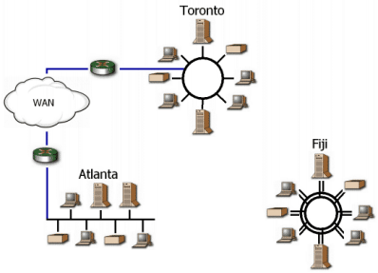
شبکه‌هاي نقطه به نقطه (point to point)
وجود فقط و فقط يک کانال فيزيکي و مستقيم بين دو ماشين در شبکه

Slide 4
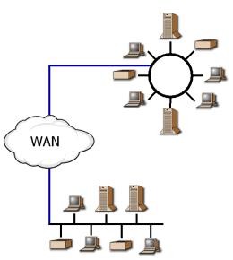
شبكه‌هاي گسترده (WAN)
☻ پياده سازي در گستره جغرافيايي يک کشور يا جهان
☻ اتصال شبکه هاي محلي و بين شهري
☻ ساختار ناهمگون
توپولوژيهاي مختلف شبکه هاي محلي
تنوع در سخت افزار و نرم افزار ماشينهاي موجود دراين شبکه ها

Slide 5
دو بخش زير ساخت ارتباطي در شبكـه‌ WAN
عناصر سوييچ
خطوط ارتباطي ياكانالها
مسيريابها: کامپيوترهاي ويژه اي که پس از دريافت بسته, با درنظرگرفتن مقصد آن, کانال خروجي مناسب براي انتقال بسته به مقصد را انتخاب مي نمايند.
☻ خطوط انتقال با پهناي باند بـالا
☻ برقرار کننده ارتباط عناصر سوييچ

Slide 6
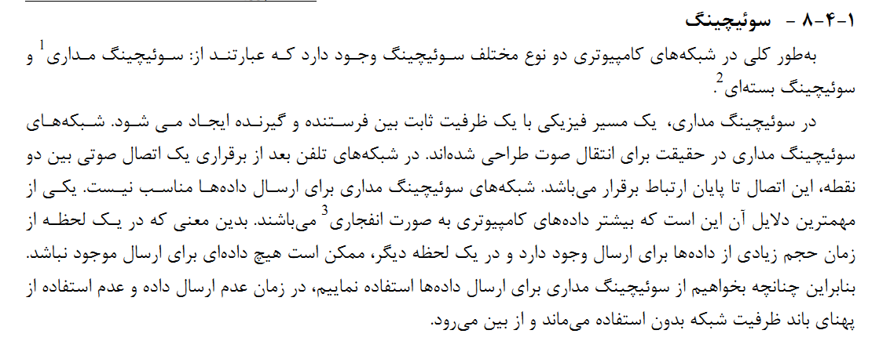

Slide 7
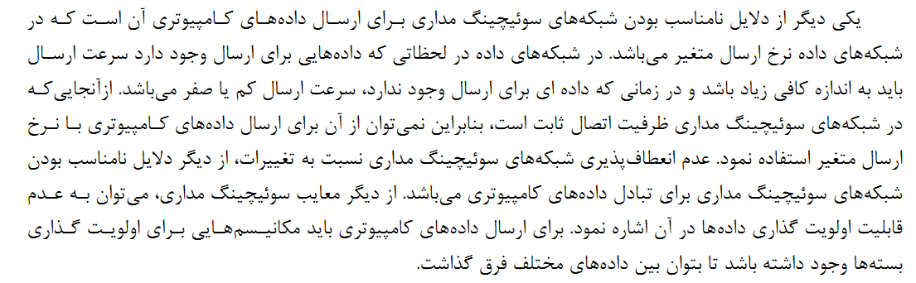

Slide 8
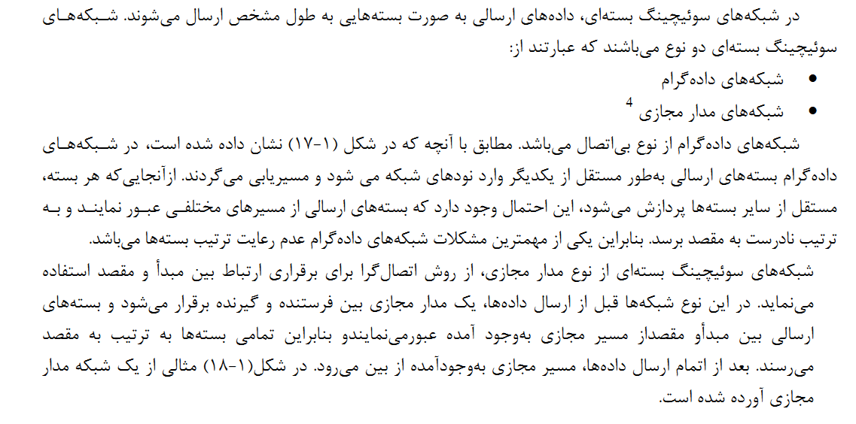

Slide 9
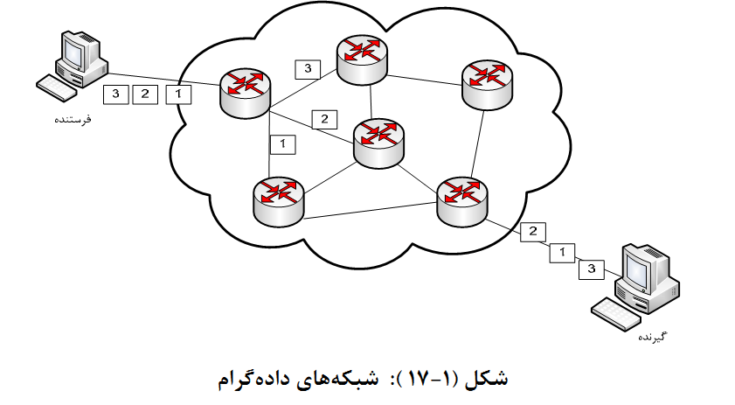

Slide 10
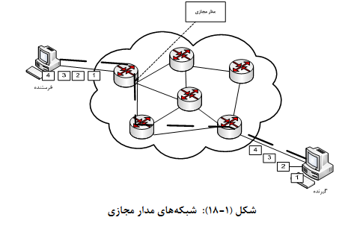

Slide 11
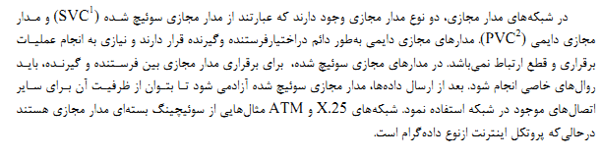

Slide 12
روشهاي برقراري ارتباط دو ماشين در شبکه
2- سوئيچينگ پيام
Message Switching
1- سوئيچينگ مداري
Circuit Switching
3- سوئيچينگ بسته و سلول
Packet Switching / Cell Switching

Slide 13
1- سوئيچينگ مداري
Circuit Switching
لزوم برقراري اتصال فيزيکي بين مبدأ و مقصد جهت انتقال اطلاعات
معايب
نياز به زمان قابل توجهي براي برقراري ارتباط بين فرستنده و گيرنده ☻
☻ عدم امکان برقراري ارتباط توسط ماشينهاي ديگر با دو ماشين فرستنده و گيرنده هنگام اشغال بودن کانال توسط دو ماشين

Slide 14
2- سوئيچينگ پيام
Messeage Switching
مختص انتقال دادهاي ديجيتال ☻
اتصال دائمي هرايستگاه با مرکز سوئيچ خود ☻
اضافه نمودن اطلاعات لازم به داده ها قبل از ارسال آن به مرکز سوئيچ توسط ايستگاه فرستنده ☻
دريافت کامل پيام توسط هر مرکز سوئيچ و انتخاب کانال خروجي مناسب بر اساس آدرس ☻
گيرنده موجود در داده

Slide 15
مشکل سوئيچينگ پيام
عدم محدوديت طول پيام
بالا بودن حافظه هاي موجود درهر مرکز سوئيچ ☻
ارسال مجدد داده ها در صورت خرابي يک بيت در پيام ☻
تأخيرزياد در رسيدن پيام ☻
بالا بودن حافظه‌هاي موجود درهر مرکز سوئيچ ☻
ارسال مجدد داده‌ها در صورت خرابي يک بيت در پيام ☻
تأخير زياد در رسيدن پيام ☻
مزايا
بسيار سريع و کارآمد ☻
عدم اشغال کانال ☻

Slide 16
3- سوئيچينگ بسته و سلول
Packet / Cell Switching
شکستن پيام توسط ايستگاه فرستنده به قطعات کوچکتري به نام بسته و ارسال هر بسته به همراه اطلاعات لازم براي بازسازي آن به طور جداگانه به مراکز سوئيچ

Slide 17
مقايسه دو روش سوئيچينگ پيام وبسته/ سلول
مجموع تأخير کمتر در روش سوئيچينگ بسته نسبت به روش سوئيچينگ پيام ☻
نياز به فضاي حافظه کمتر و قابل تأمين در هر مرکز سوئيچ در روش سوئيچينگ ☻
بسته
عدم تأثير خرابي يک بسته در کل پيام ارسالي و نياز به ارسال مجدد فقط همان بسته ☻

Slide 18
سوئيچينگ پيام
تأخير انتشار
تأخير انتظار پردازش
A
B
C

Slide 19
سوئيچينگ بسته
A
B
C
D

Slide 20
سوئيچينگ پيام
سوئيچينگ بسته
A
B
C
D
A
B
C
D
زمانبندي تأخير در روشهاي سوئيچنگ پيام و بسته

